Slide 1

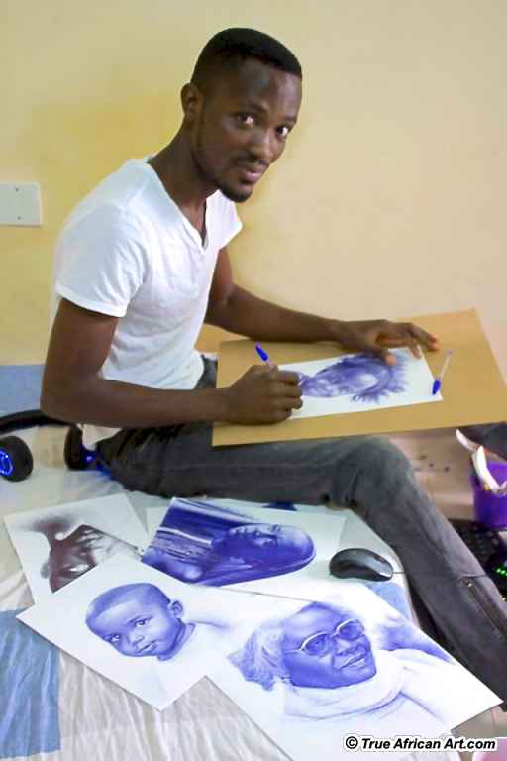
Dibujos con Bolígrafo
de Enam Bosokah
Mari Tere

Slide 2

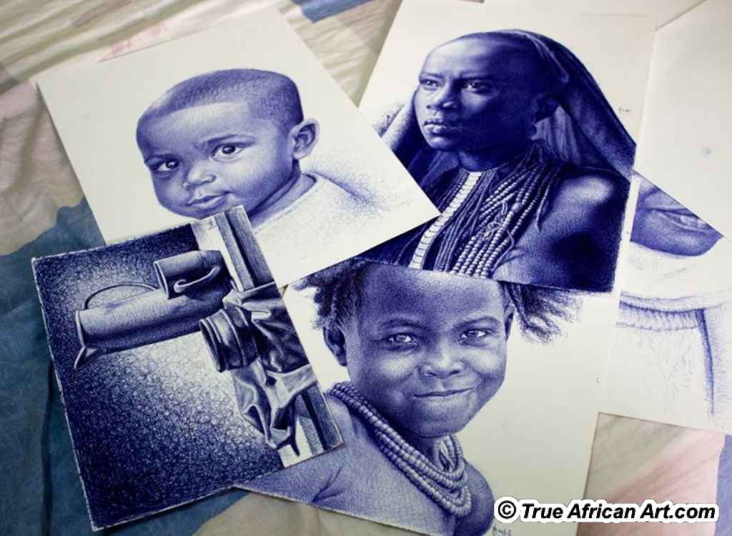
Mari Tere

Slide 3

El joven artista africano Enam Bosokah tiene la sorprendente habilidad de crear retratos hiperrealistas con un bolígrafo, un material tan simple como inimaginable. A pesar de haber incursionado en el arte no hace muchos años, Enam continúa sorprendiendo al mundo con sus majestuosos trabajos que nos demuestran que para crear arte los únicos elementos necesarios son la pasión, la creatividad y el talento.
Mari Tere

Slide 4
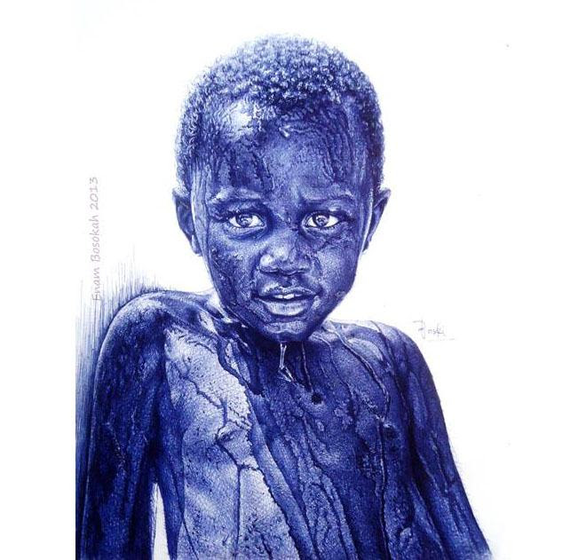
Mari Tere

Slide 5
Vive y trabaja en Ghana, África, crea retratos sorprendentes que se parecen más a las fotografías que bocetos. Todo lo que él utiliza es un lápiz y un papel. Sorprendentemente, sin embargo, los dibujos realistas rivalizan con la claridad de alta resolución de la fotografía. Echa un vistazo a su trabajo a continuación.
Mari Tere

Slide 6
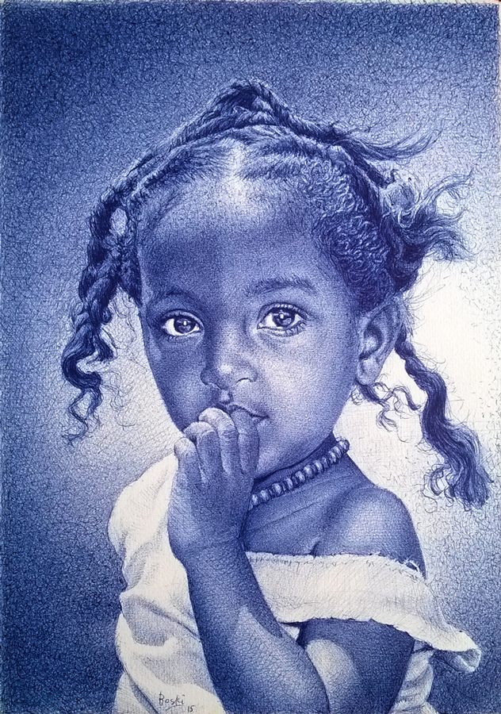

Mari Tere

Slide 7

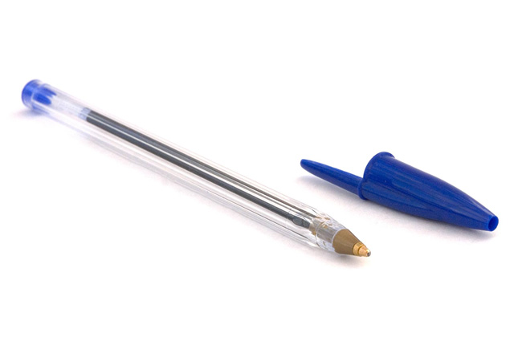
Mari Tere
Increíble fotorrealista
Lo que este artista crea con sólo un bolígrafo azul te sorprenderá
Estudió arte en la escuela, y ha perseguido su pasión por las imágenes poderosas y realistas de dibujo a mano. “Yo trabajo en la noche, en la que puedo dibujar sin interrupción. Puedo volver a una pintura después de mucho tiempo, a menos que me encargué de hacer una pieza para un cliente. Yo hago lo que tengo ganas de hacer y en qué momento.

Slide 8
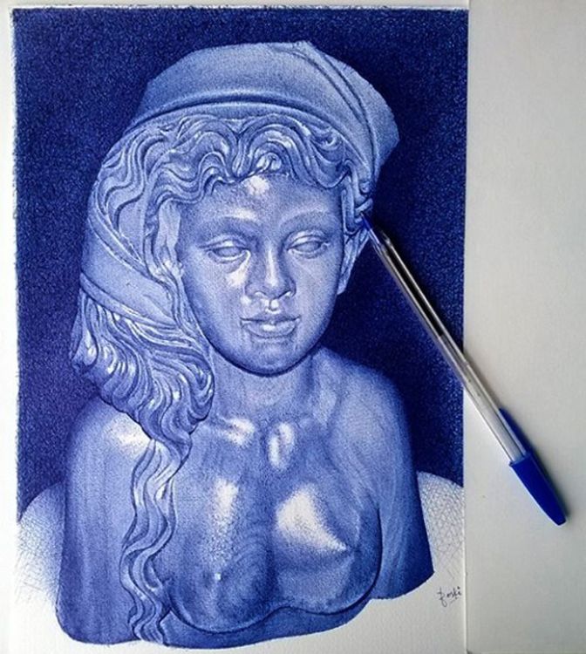

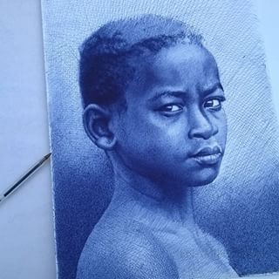
Mari Tere

Slide 9
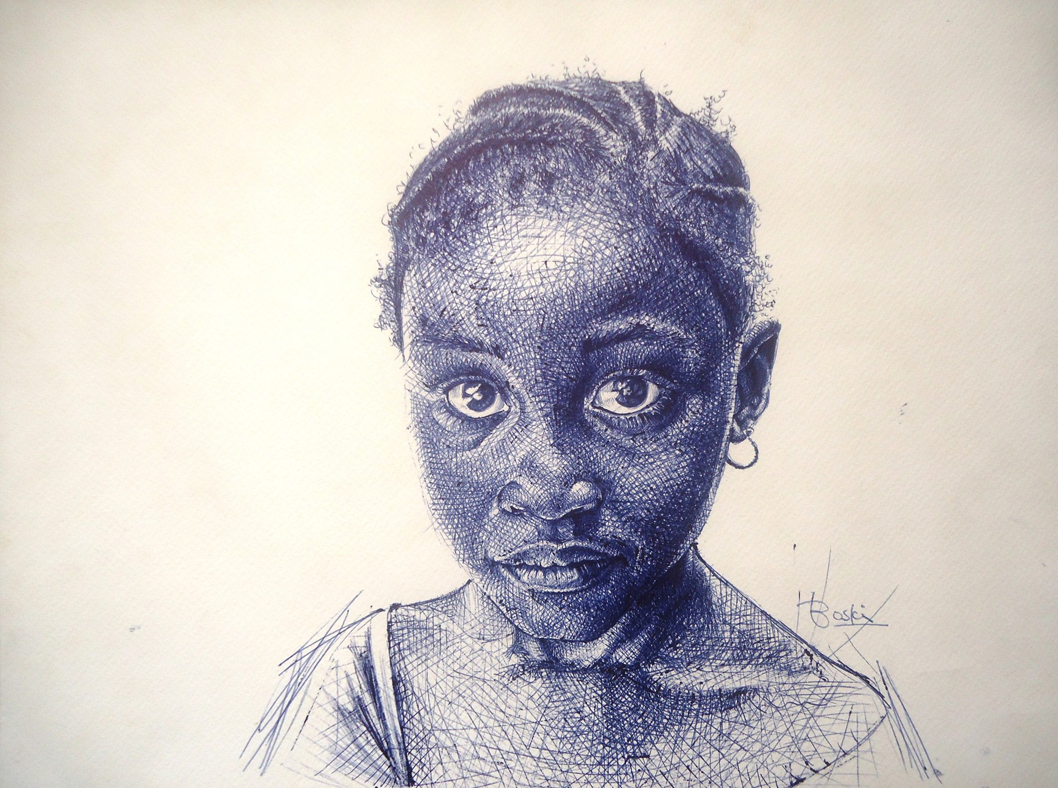

Mari Tere

Slide 10
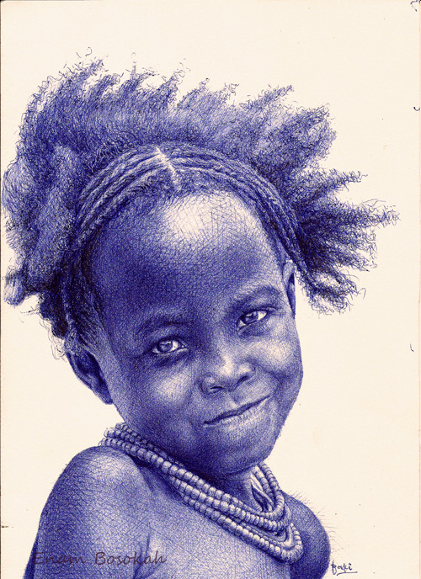
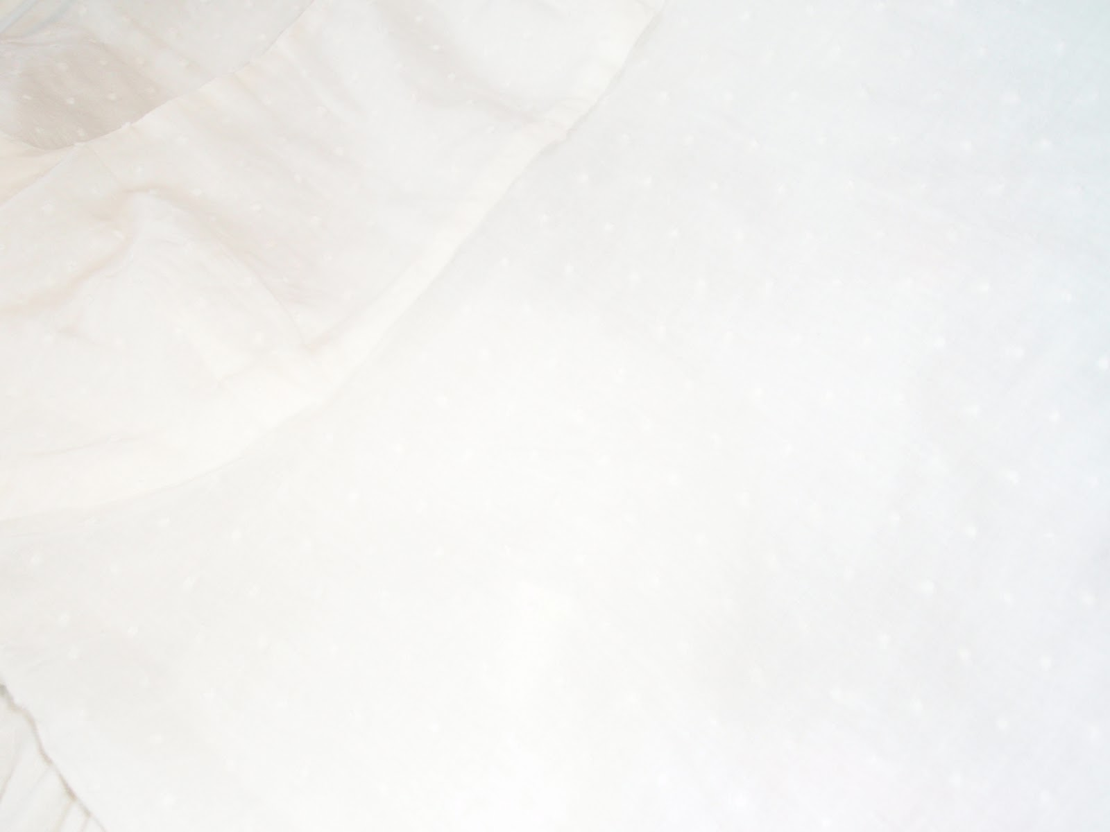
Mari Tere
Cada uno de estos retratos tarda entre tres y ocho días para completarse, dependiendo de la resolución y otros aspectos de la imagen de referencia.

Slide 11
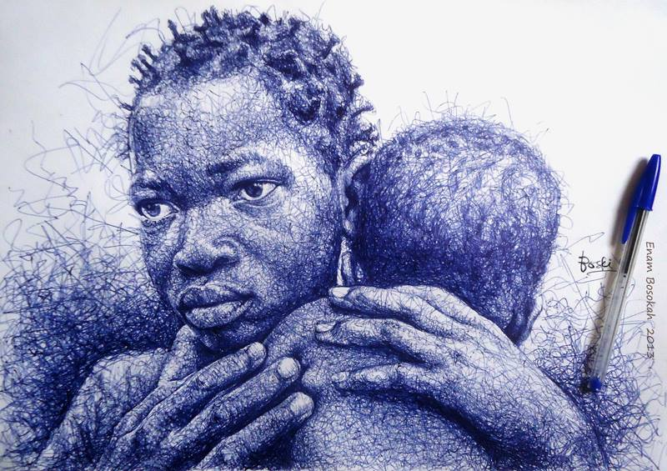
Mari Tere

Slide 12

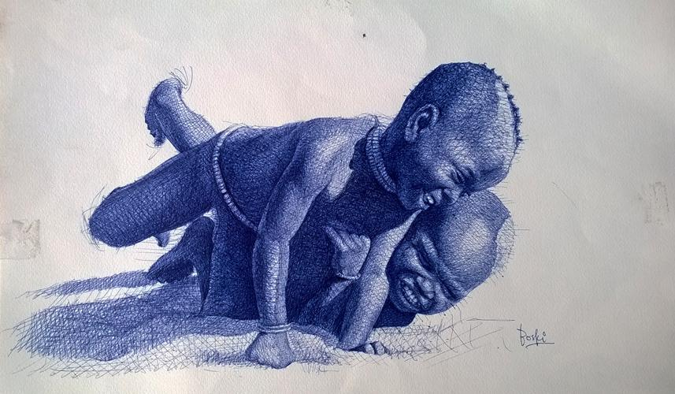
Mari Tere

Slide 13
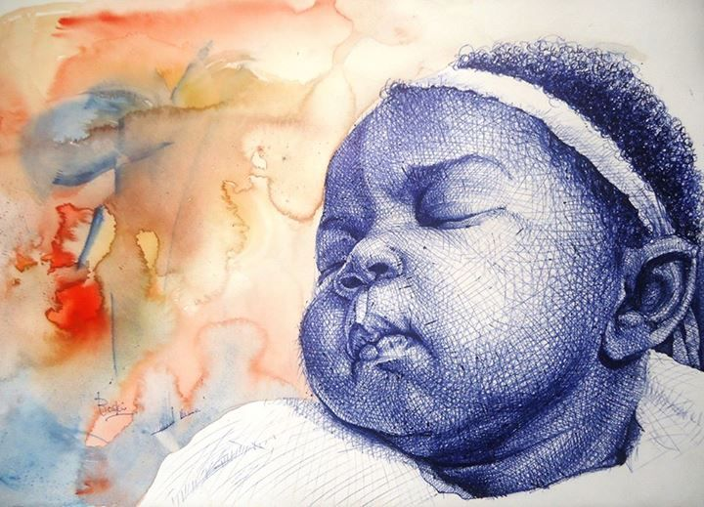
Mari Tere

Slide 14
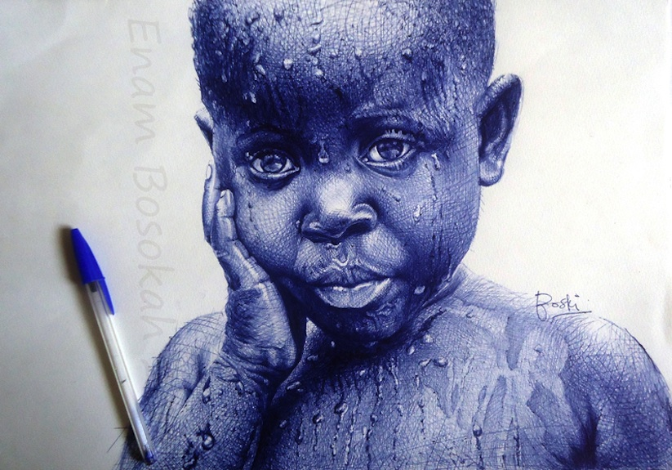
Mari Tere

Slide 15
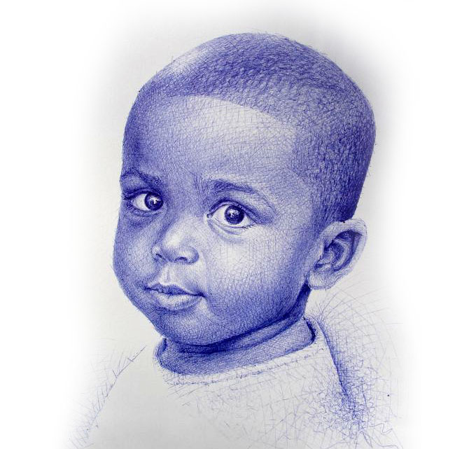

Mari Tere

Slide 16
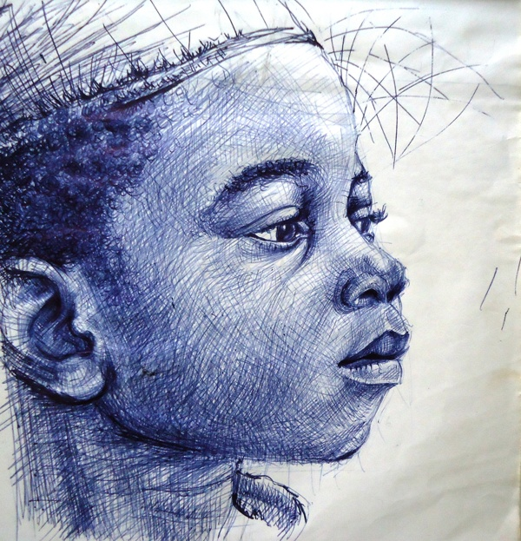
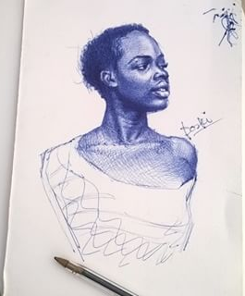
Mari Tere

Slide 17
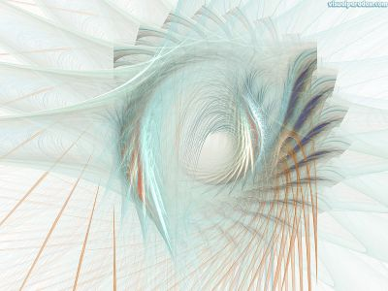
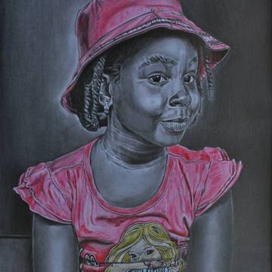
Mari Tere

Slide 18
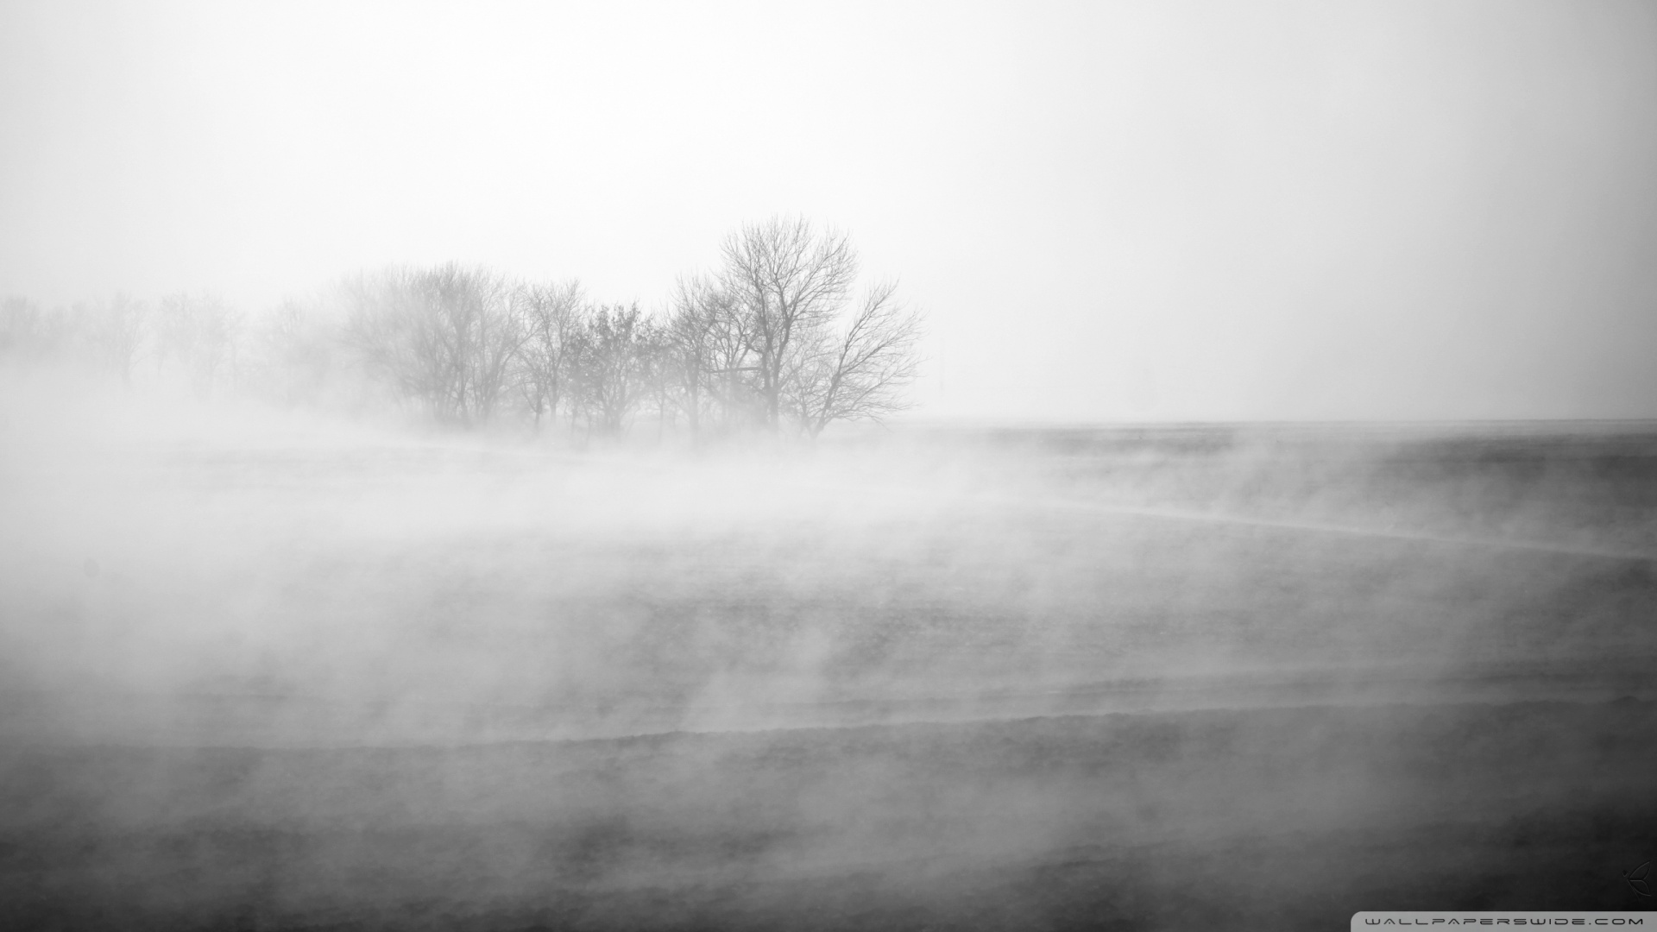
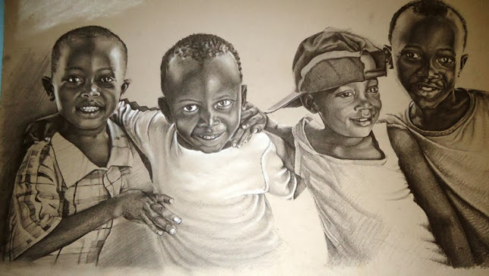
Mari Tere

Slide 19

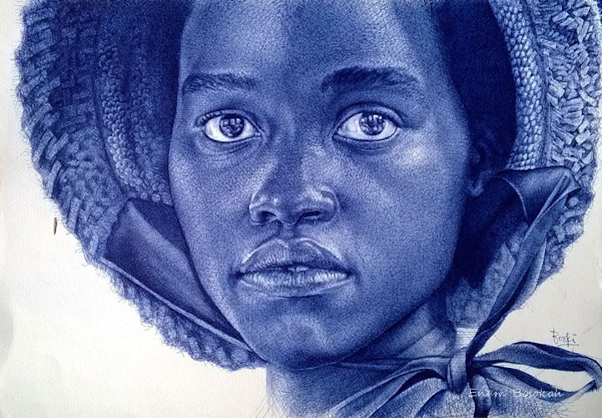
Mari Tere

Slide 20

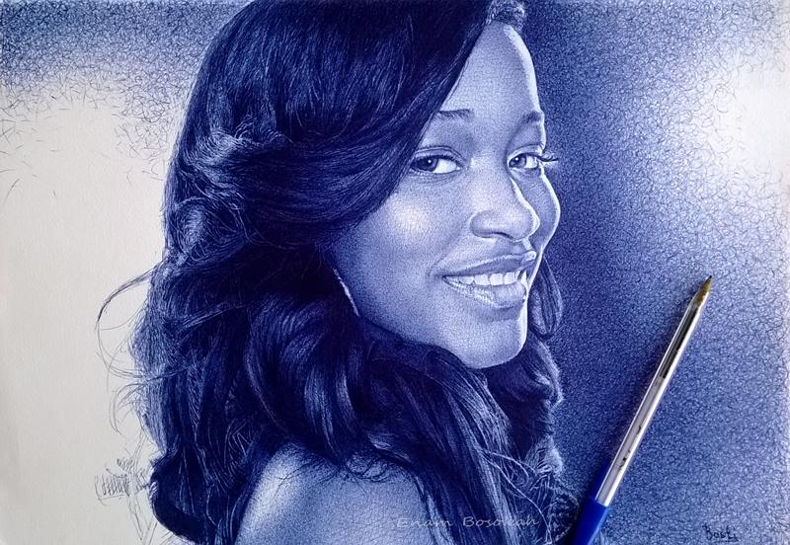
Mari Tere

Slide 21
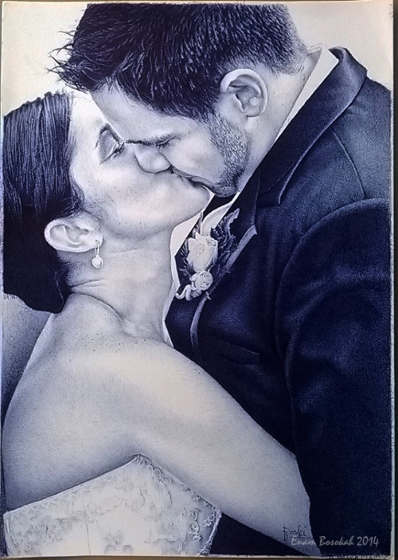
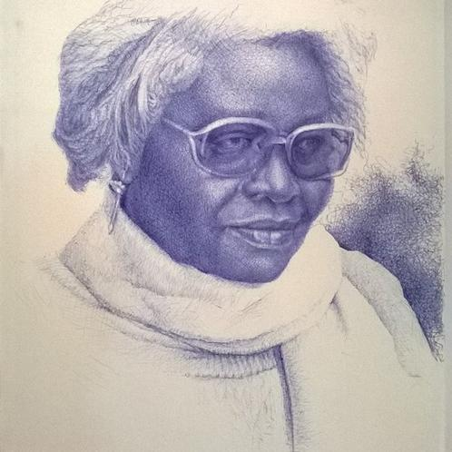
Mari Tere

Slide 22

Captura semejanzas increíbles usando solamente un bolígrafo azul. Los dibujos retrato asombrosamente realistas representan los líderes mundiales, escritores, así como niños y parejas. El trabajo de Bosokah muestra escenas emocionales en detalles elaborados, y es como si estuviéramos mirando fotografías en lugar de creaciones artesanales.
Los dibujos del artista ofrecen una visión de su proceso, y las imágenes exquisitas se producen con muchas capas de marcas de lápiz. comenzará con amplias, líneas entrecruzadas y perfecciona el dibujo con este movimiento repetitivo. Le permite agregar como mucho sombreado según sea necesario para hacer que sus temas aparezcan en tres dimensiones. Y, mirando a cada toque de luz, sombra sutil y textura, es impresionante lo que se puede hacer con una herramienta de oficina de todos los días.
Mari Tere

Slide 23
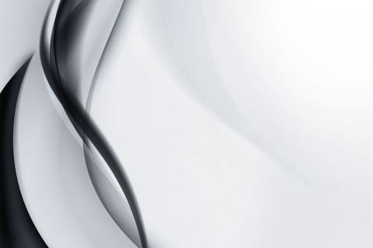
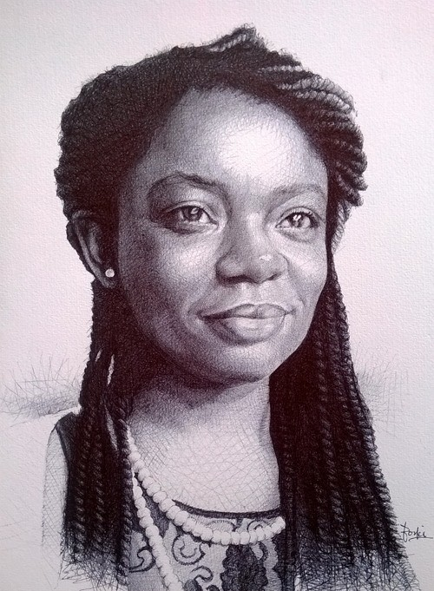
Mari Tere

Slide 24
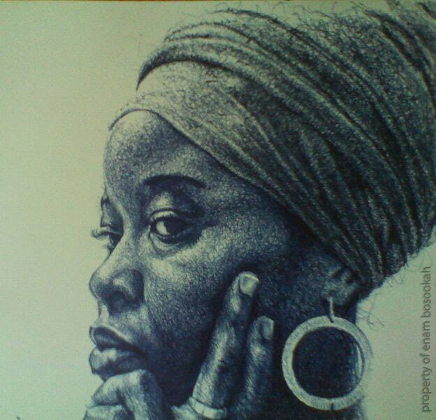

Mari Tere

Slide 25
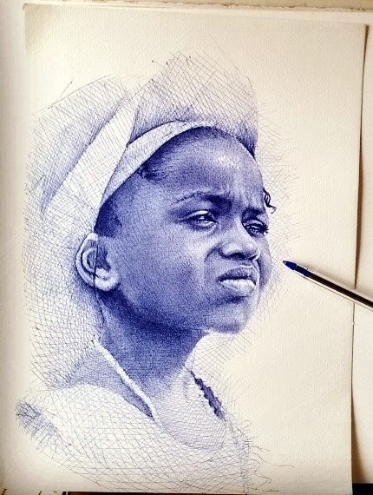
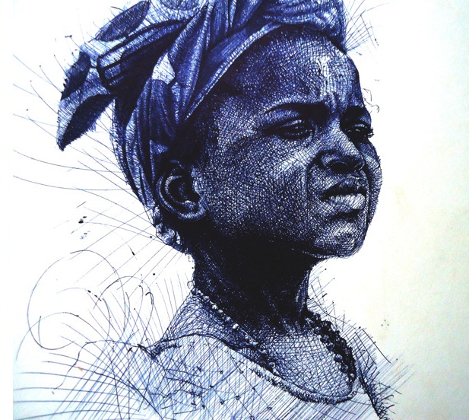
Mari Tere

Slide 26
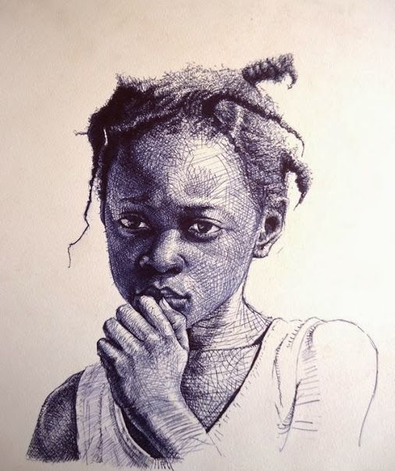
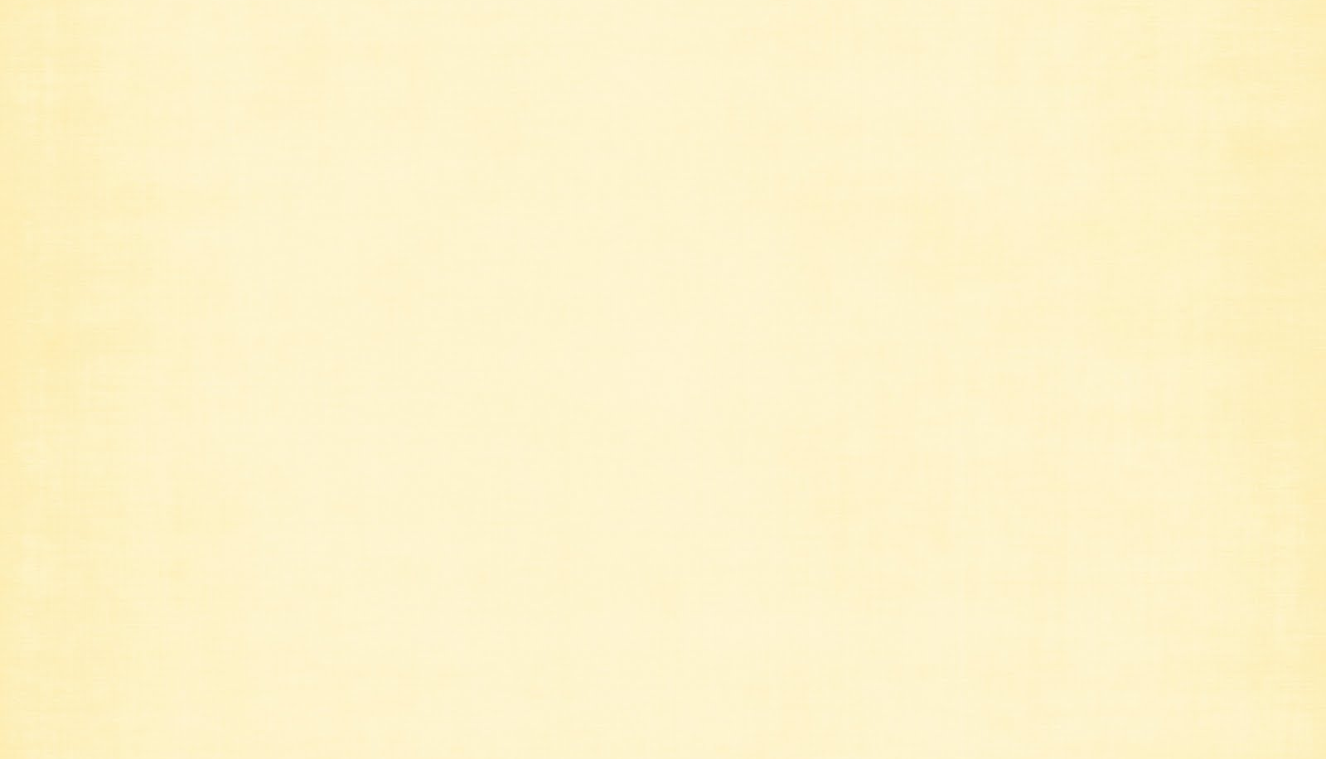
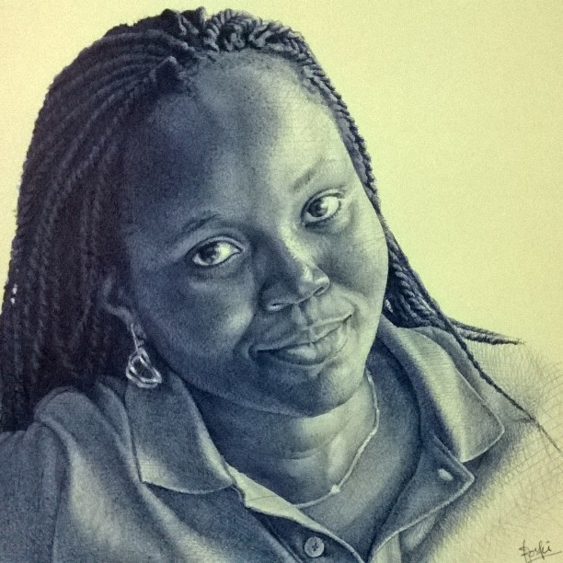
Mari Tere

Slide 27
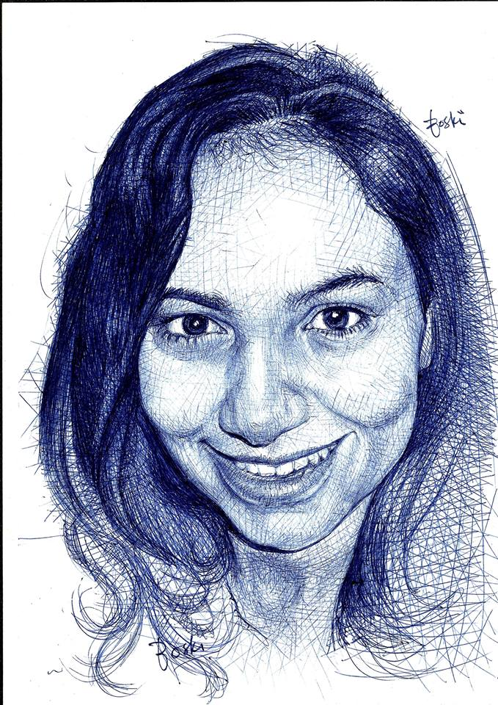
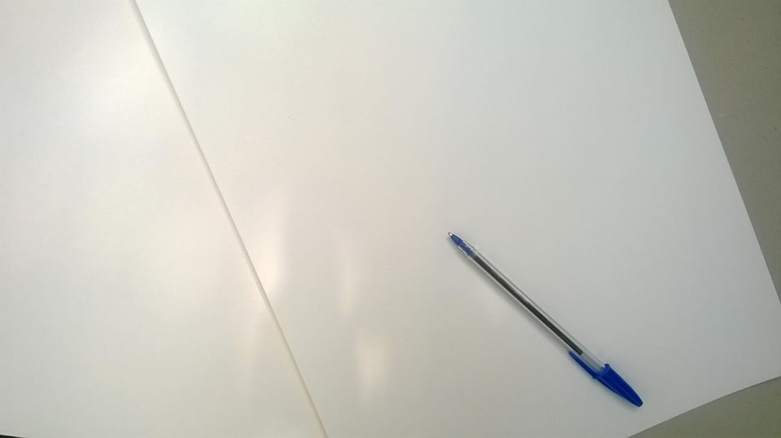
Mari Tere

Slide 28
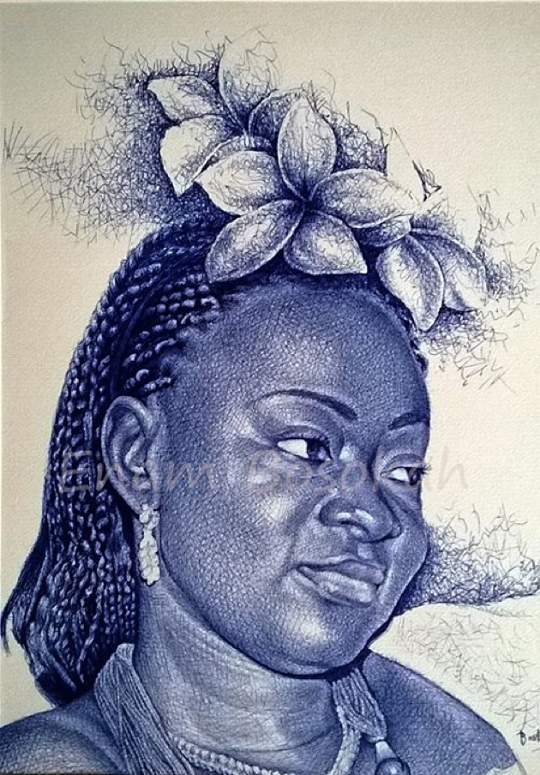
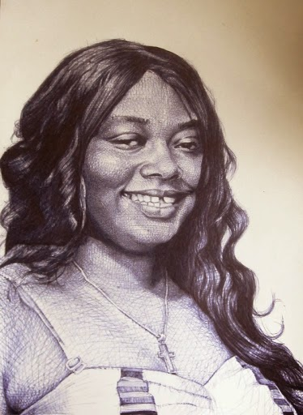
Mari Tere

Slide 29
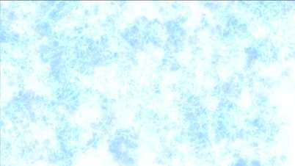
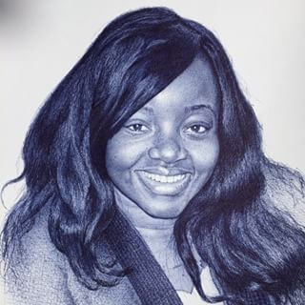
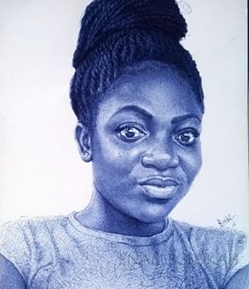
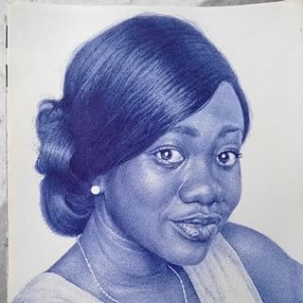
Mari Tere

Slide 30
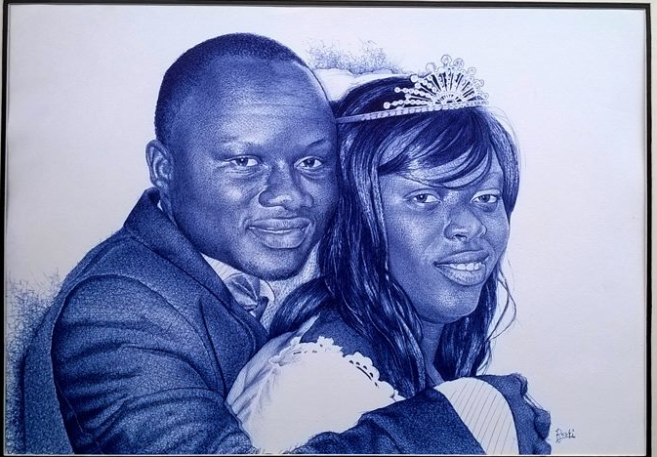
Mari Tere

Slide 31
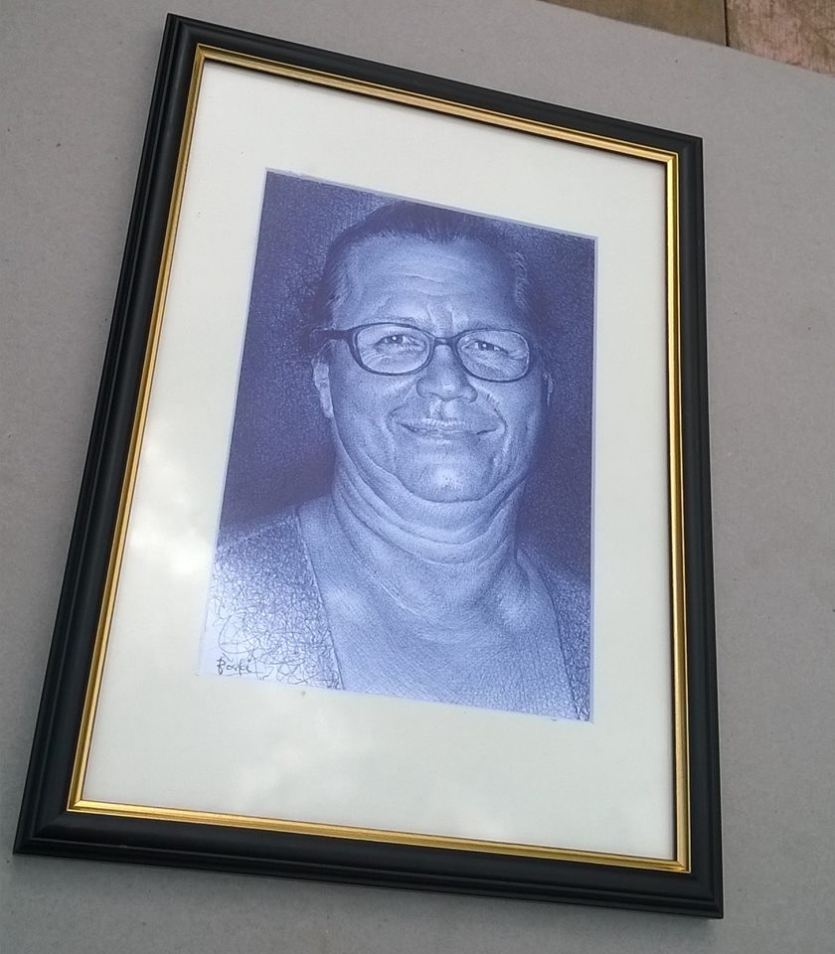
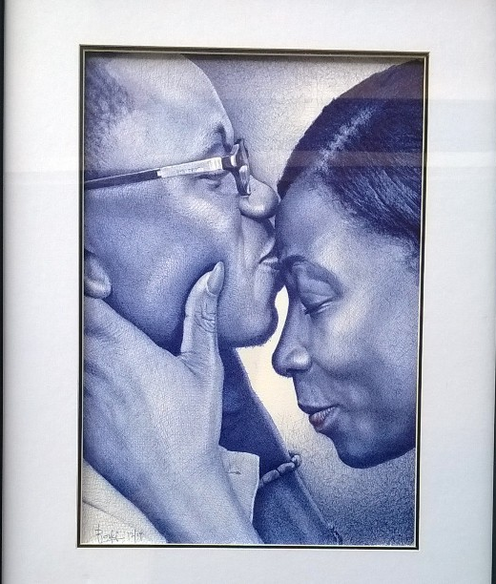
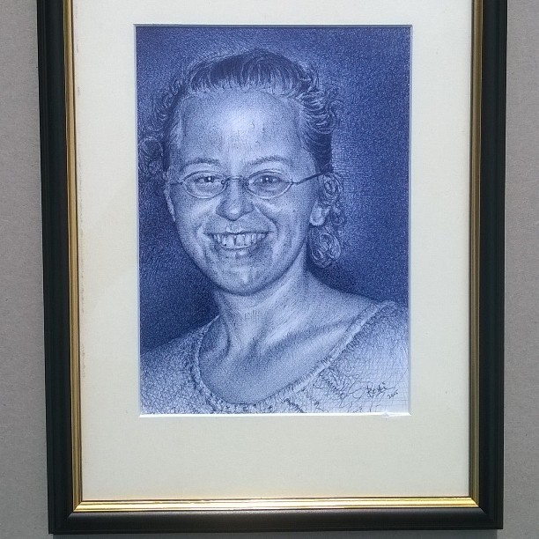
Mari Tere

Slide 32

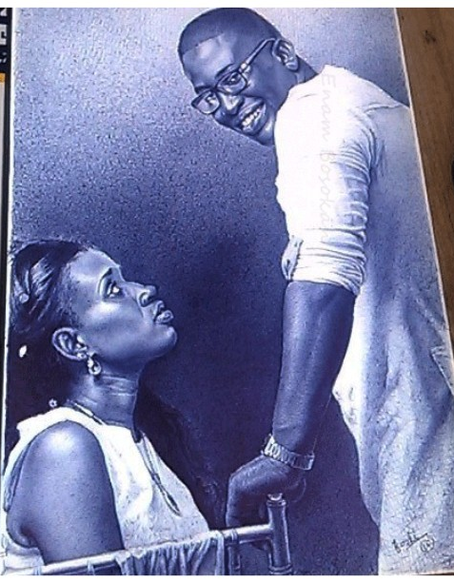
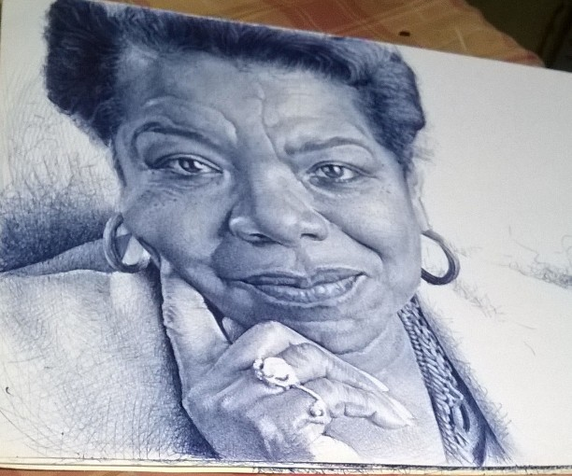
Mari Tere

Slide 33
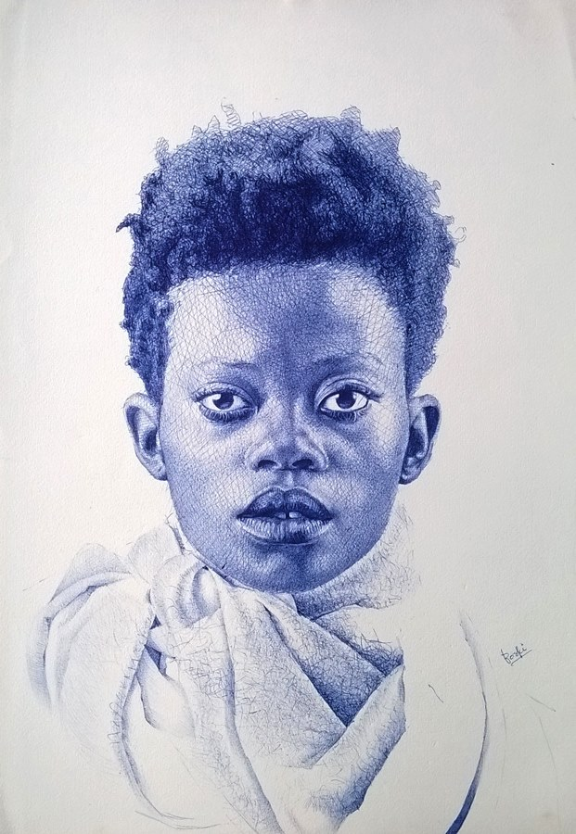
Tiene un talento impresionante para dibujar y crear retratos detallados y minuciosos, solamente a bolígrafo. Retratos de personas de su comunidad, amigos y familiares, captura la expresividad, las emociones, y hasta "el espíritu".
Mari Tere

Slide 34

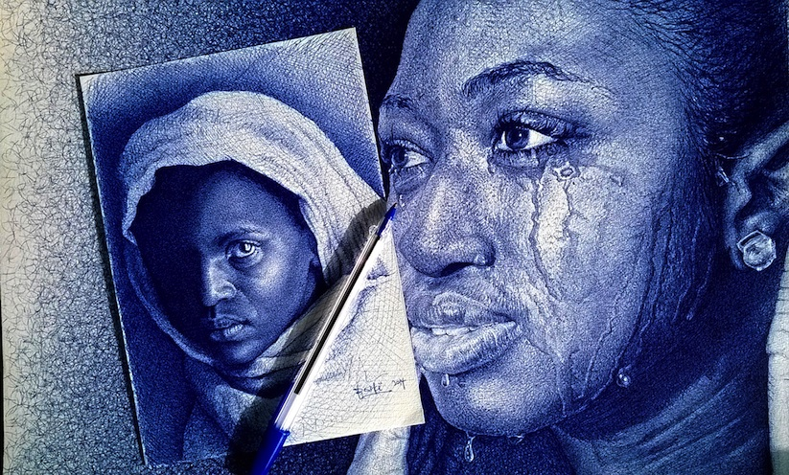
Mari Tere

Slide 35
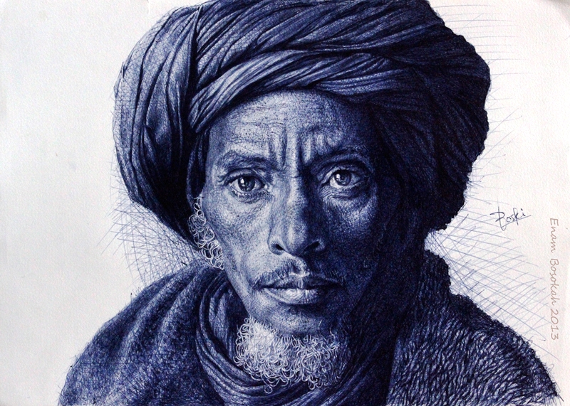
Bosokah ve la cara de cada sujeto como una "ventana" a través del cual él es "capaz de captar el ser lleno de una persona."
Mari Tere

Slide 36

Mari Tere

Slide 37

Mari Tere

Slide 38


Comienza con una descripción de su tema, añadiendo esgrafiado para el sombreado. Luego se utiliza métodos como el puntillismo para agregar ciertos detalles.
Mari Tere

Slide 39

Mari Tere

Slide 40

Mari Tere

Slide 41



Mari Tere

Slide 42


Mari Tere

Slide 43



Mari Tere

Slide 44


Mari Tere

Slide 45


Mari Tere

Slide 46


Mari Tere

Slide 47


Él disfruta de "ser parte de la historia de otra persona."
Mari Tere

Slide 48


Mari Tere

Slide 49


Mari Tere

Slide 50

Mari Tere

Slide 51



Mari Tere

Slide 52

Mari Tere

Slide 53


Mari Tere

Slide 54

Mari Tere

Slide 55


Mari Tere

Slide 56


Mari Tere

Slide 57

Mari Tere

Slide 58

Mari Tere

Slide 59

Mari Tere

Slide 60

Mari Tere

Slide 61

“Somos siete en mi familia. Mi hermano menor y mi papá también practican el arte , aunque mi papá nunca lo tomó como una profesión. Desde muy joven yo ya sabía que podía dibujar. No tenía acceso a la educación en arte mientras crecía. Pero recuerdo en una clase de Primaria, tuvimos que dibujar un animal. La profesora dio una vuelta para ver lo que estábamos haciendo y vio mi trabajo y animó a toda la clase para venir a ver cómo dibujé. Ella lo describió como " increíble”. Más tarde, mi profesora me llamaba a la pizarra para dibujar de forma ocasional para la clase. Cuando crecí, cumplí mi sueño, fui a la universidad. Estudié arte y obtuve mi título. No hay nombre para el estilo de dibujo que hago. Estoy muy abierto al arte y me encanta lo que yo puedo aportar a la gente con mi trabajo. El arte dentro de mí sigue creciendo y creciendo. Yo trato de capturar la esencia de una persona a través de un retrato elaborado sólo con un bolígrafo".
Mari Tere

Slide 62


Mari Tere

Slide 63

Mari Tere

Slide 64

Mari Tere

Slide 65

Mari Tere

Slide 66



Mari Tere
Nunca voy a mirar a un bolígrafo de la misma manera - wow.

Slide 67


Diseño
María Teresa Espín
Obra de Enam Bosokah
2015
Mari Tere

Slide 68







¿Te ha gustado?
Puedes ver más entrando
Aquí
Además puedes recibir powerpoints en tu correo electrónico suscribiéndote aquí:

